Slide 1
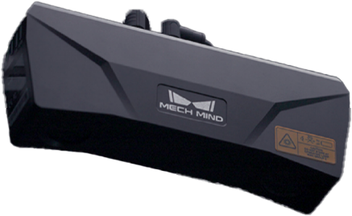
视觉小百科
金刚杵尺寸测量视觉方案（3D）
推动机器视觉无所不在的存在

Slide 2
Contents
目录
01
项目描述
02
项目验证
03
配置清单
04
逻辑流程
05
评估结果&注意事项
06
售后服务

Slide 3

1、项目描述
●产品名称：金刚杵
●测量内容：尺寸
●产品材质：神金
●产品颜色：金
●产品尺寸(mm × mm × mm)：50.0 * 20.0 * 50.0
●来料方式：托盘
●测量精度要求(mm)：1
●检测时产品运动速度(m/s)：0
●检测节拍(pcs/min)：5
●工作距离(mm)：440
方案布局图

Slide 4

2、项目验证
参数名称 | 参数值
3D结构光相机型号 | UHP-140
3D结构光相机类型 | 3D结构光相机
中场视野 | 143×95
相机精度 | 0.03mm@0.3m
采集时间 | 0.6-0.9
Z(工作距离) = 440mm, X视野大小 = 95mm, Y视野大小 = 143mm, Z向视野大小 = 280-320mm
视野图

Slide 5

3、配置清单
系
统
构
成

Slide 6
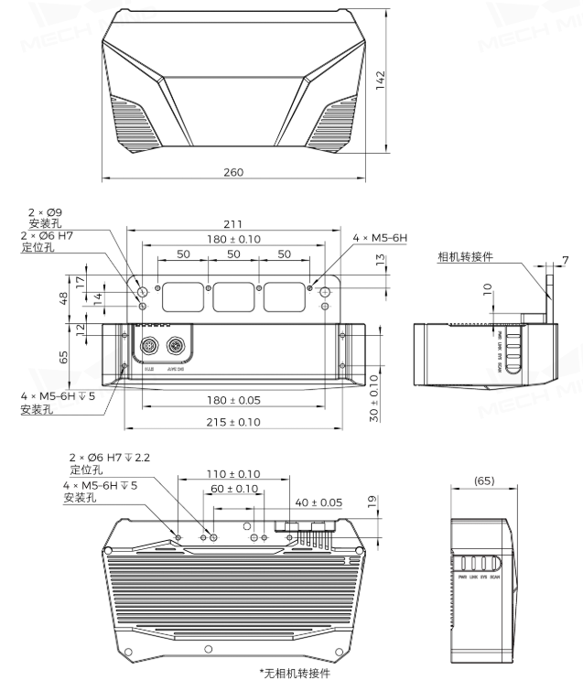
3、配置清单
相机尺寸图

Slide 7
3、配置清单
序号 | 名称 | 型号 | 单位 | 数量 | 厂家
1 | 3D结构光相机 | UHP-140 | 台 | 1 | 梅卡曼德/MechMind
2 | 工控机 | - | 台 | 1 | -
3 | 显示器 | - | 台 | 1 | -
4 | 软件 | Mech-Vision-VIZ | 套 | 1 | 梅卡曼德/MechMind

Slide 8
4、逻辑流程
逻辑流程
├── 图像采集
│ └── 从相机获取图像
│ ├── 设置相机参数：分辨率 2048×1536，帧率 30fps
│ ├── 配置ROI：聚焦托盘区域（500×500mm²）
│ └── 启用深度图同步采集
├── 预处理
│ ├── 点云降采样
│ │ └── 设置体素网格尺寸 0.5mm
│ ├── 点过滤
│ │ └── 移除Z轴高度异常点（阈值 ±2mm）
│ └── 提取最高层点云
│ └── 定义高度范围 48-52mm（匹配产品高度50mm）
├── 尺寸测量
│ ├── 计算平面点云的位姿和尺寸
│ │ ├── 选择测量模式：长方体
│ │ ├── 设置尺寸公差：长(49.5-50.5mm)、宽(19.5-20.5mm)、高(49.5-50.5mm)
│ │ └── 启用自动对齐功能（基于点云法向量）
│ └── 统计3D点的个数

Slide 9
4、逻辑流程
│ └── 设置最小有效点数 10000（确保测量稳定性）
├── 结果处理
│ ├── 根据阈值对数值进行二分类
│ │ └── 判断长/宽/高是否超出公差范围
│ └── 保存结果到文件
│ └── 格式：CSV（包含产品ID、实际尺寸、判定结果）
└── 通信处理
└── Modbus TCP输出
├── 地址 10001：合格信号（0/1）
└── 地址 10002：实际尺寸（浮点数）

Slide 10
5、评估结果&注意事项
05 评估结果 & 注意事项
现场环境
相机安装
物料一致性
风险点：环境光干扰可能导致3D结构光相机测量误差（金属反光/强光直射）。
解决方案：加装遮光罩并控制现场光照强度在500-800lux范围内。
风险点：相机安装位置偏移或振动可能影响工作距离精度（±2mm阈值敏感）。
解决方案：采用防震支架+机械固定螺丝，确保安装面水平度误差＜0.1mm。
风险点：来料金刚杵尺寸公差波动超出相机0.03mm精度范围（如批量变形）。
解决方案：增加预校准环节并设置动态补偿参数（公差范围±0.05mm）。

Slide 11
6、售后服务
该设备上线后使用初期，我们会派专人进行全程跟踪；
01
02
处理解决可能发生的设备异常；
03
对现场人员进行培训指导；
视觉小百科
设备调试完成后：售后服务一年；
04
05
若客户提出设备升级需求，我们会及时为您提供升级新方案。

Slide 12

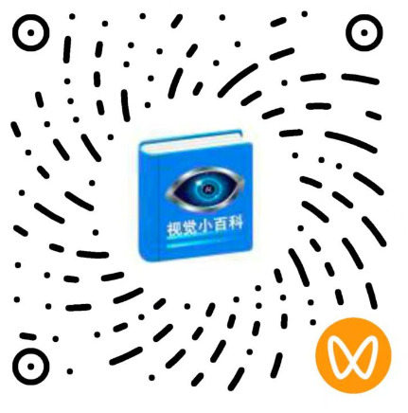
感谢关注
视觉小百科
视频号
抖音
更多信息请访问：www.ytzrtx.com

